Slide 1
KHỞI ĐỘNG

Slide 2


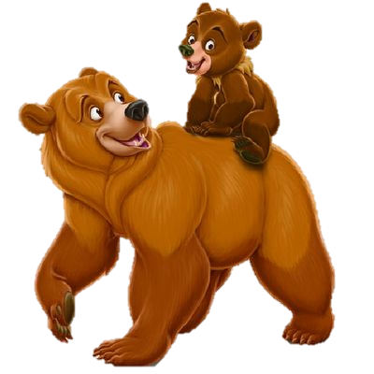





Notes:
Bấm nút Play

Slide 3
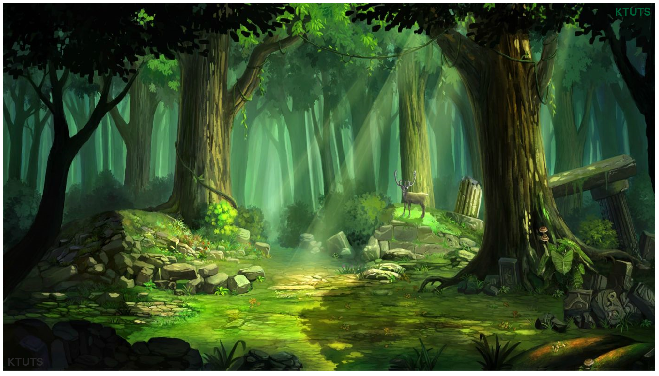



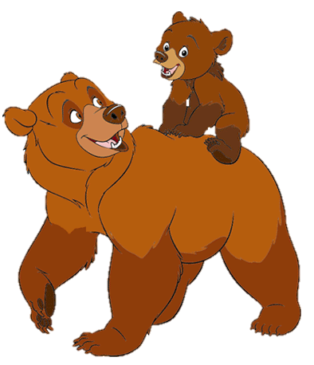


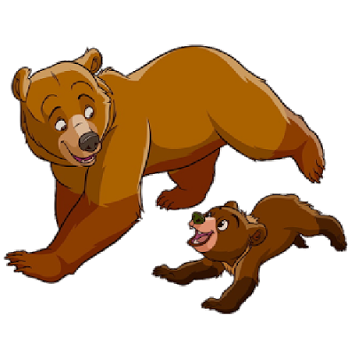






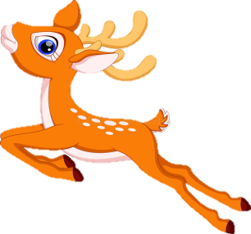

Bài mới
POW!
Notes:
Bấm vào rào gỗ để đến slide câu hỏi Bấm nút Bài mới để vào bài

Slide 4




Tây Nguyên gồm các cao nguyên xếp tầng cao thấp khác nhau.
a. Đúng b. Sai
a. Đúng
Notes:
Bấm bất kì để ra đáp án
Bấm vào thợ săn để quay lại slide chính của trò chơi

Slide 5
Tây Nguyên là nơi đông dân nhất nước ta.
a. Đúng b. Sai
b. Sai
Notes:
Bấm bất kì để ra đáp án
Bấm vào thợ săn để quay lại slide chính của trò chơi

Slide 6
Khí hậu Tây Nguyên có 4 mùa: xuân, hạ, thu và đông.
a. Đúng b. Sai
b. Sai
Notes:
Bấm bất kì để ra đáp án
Bấm vào thợ săn để quay lại slide chính của trò chơi

Slide 7
Các dân tộc ở Tây Nguyên thường sống tập trung thành … .
a. Bản b. Làng c. Buôn
c. Buôn
Notes:
Bấm bất kì để ra đáp án
Bấm vào thợ săn để quay lại slide chính của trò chơi

Slide 8

KHÁM PHÁ

Slide 9





HOẠT ĐỘNG SẢN XUẤT CỦA NGƯỜI
DÂN Ở TÂY NGUYÊN
HOẠT ĐỘNG SẢN XUẤT CỦA NGƯỜI

Slide 10
YÊU CẦU CẦN ĐẠT
-Nắm được một số đặc điểm tiêu biểu về hoạt động SX của người dân ở Tây Nguyên: trồng cây công nghiệp lâu năm và chăn nuôi gia súc lớn
- Dựa vào lược đồ, bảng số liệu, tranh, ảnh để tìm kiến thức.
- Xác lập mối quan hệ địa lí giữa các thành phần tự nhiên với nhau và và giữa thiên nhiên với hoạt động SX của con người

Slide 11
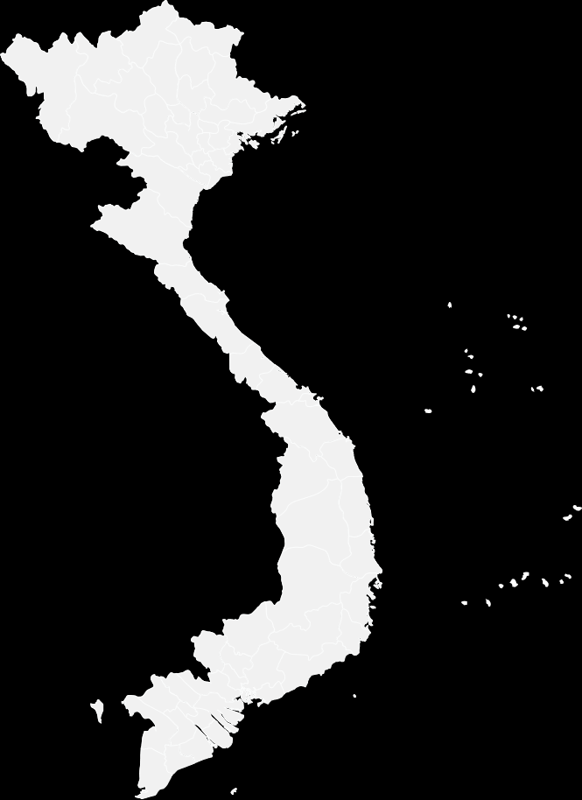
VIỆT NAM

Slide 12
Tây nguyên

Slide 13
NỘI DUNG
1
Trồng cây công nghiệp trên đất ba dan
2
Chăn nuôi trên đồng cỏ
3
Khai thác sức nước
4
Rừng và khai thác rừng ở Tây Nguyên

Slide 14
01
Trồng cây công nghiệp trên đất ba dan

Slide 15
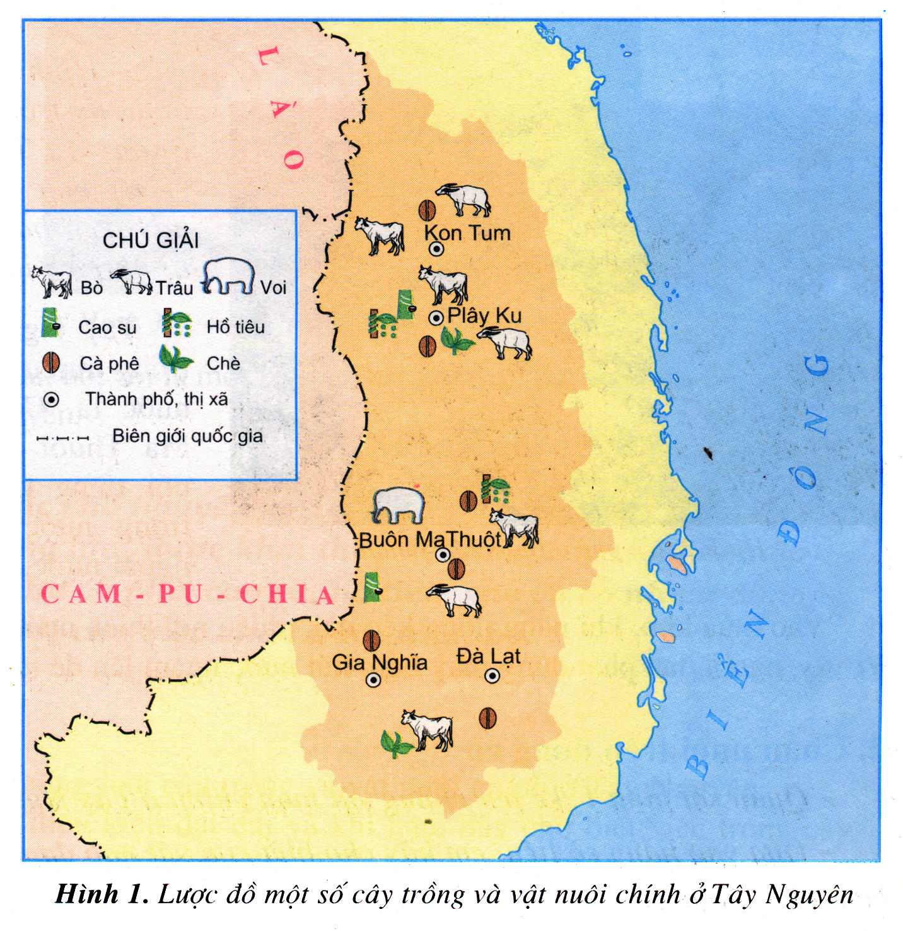
Quan sát lược đồ và đọc thầm SGK / 87
1. Kể tên các cây trồng chính ở Tây Nguyên. Chúng thuộc loại cây gì?
cao su
hồ tiêu
cà phê
chè
Các cây trồng chính ở Tây Nguyên là:

Slide 16
Quan sát lược đồ và đọc thầm SGK / 87
1. Kể tên các cây trồng chính ở Tây Nguyên. Chúng thuộc loại cây gì?
Các cây trồng chính ở Tây Nguyên là:
,
cao su
hồ tiêu
,
chè
.
cà phê
,
Chúng thuộc loại cây công nghiệp lâu năm.

Slide 17
Cây công nghiệp lâu năm là gì?
Quan sát lược đồ và đọc thầm SGK /87
Cây công nghiệp lâu năm là loại cây trồng một lần, sinh trưởng và cho thu hoạch trong nhiều năm, sản phẩm được dùng để làm nguyên liệu cho sản xuất công nghiệp hoặc phải qua chế biến mới sử dụng được như cây cao su, ca cao, cà phê, chè, điều, hồ tiêu.

Slide 18
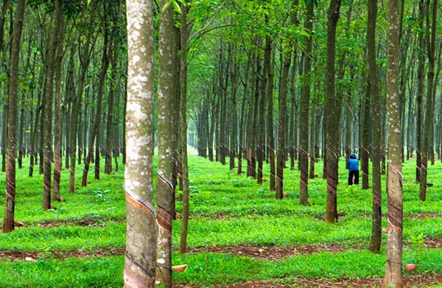

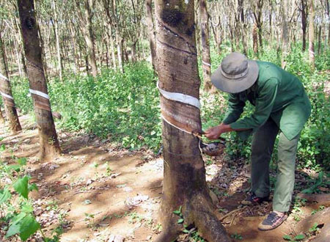
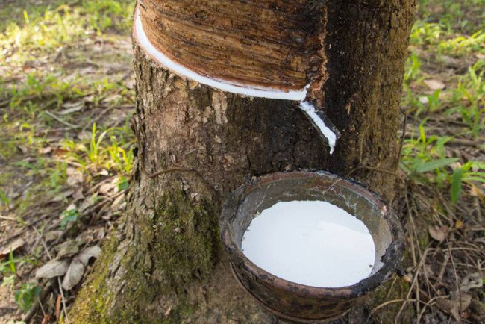
Cao su

Slide 19
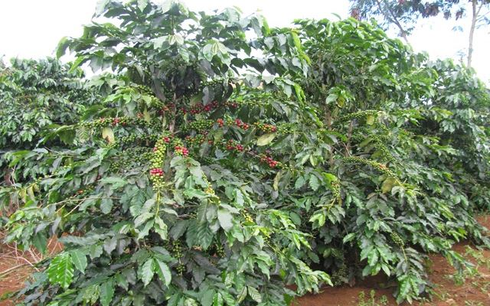
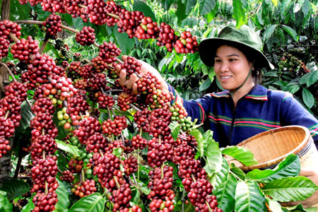
Cà phê

Slide 20
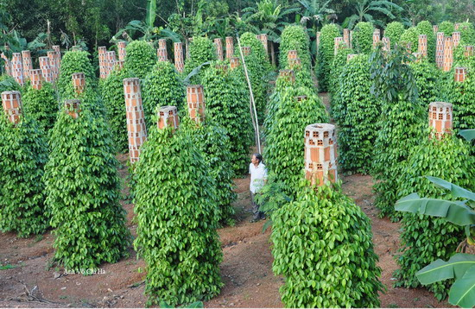
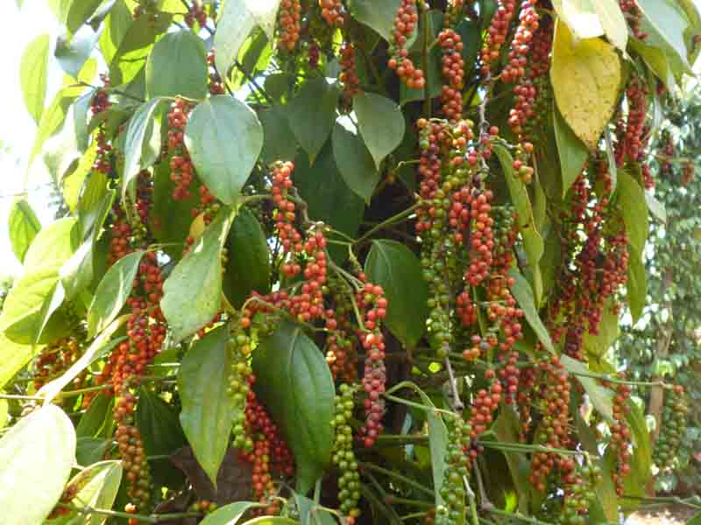
Hồ tiêu

Slide 21
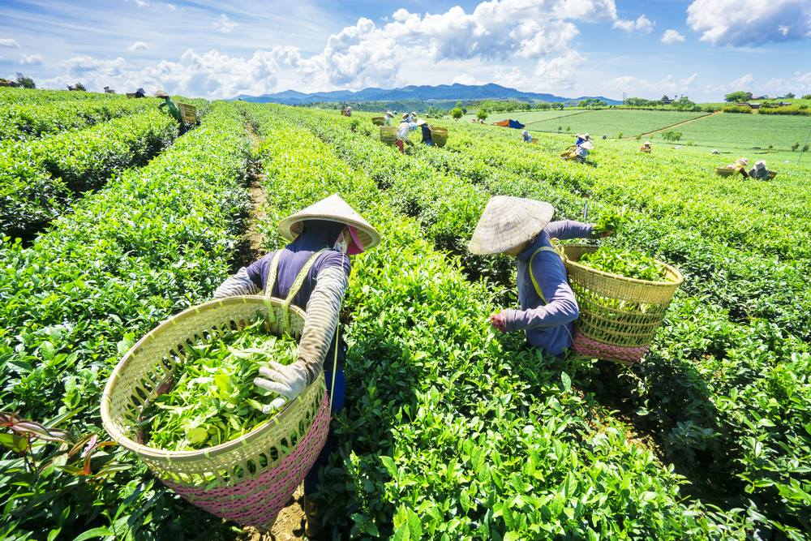
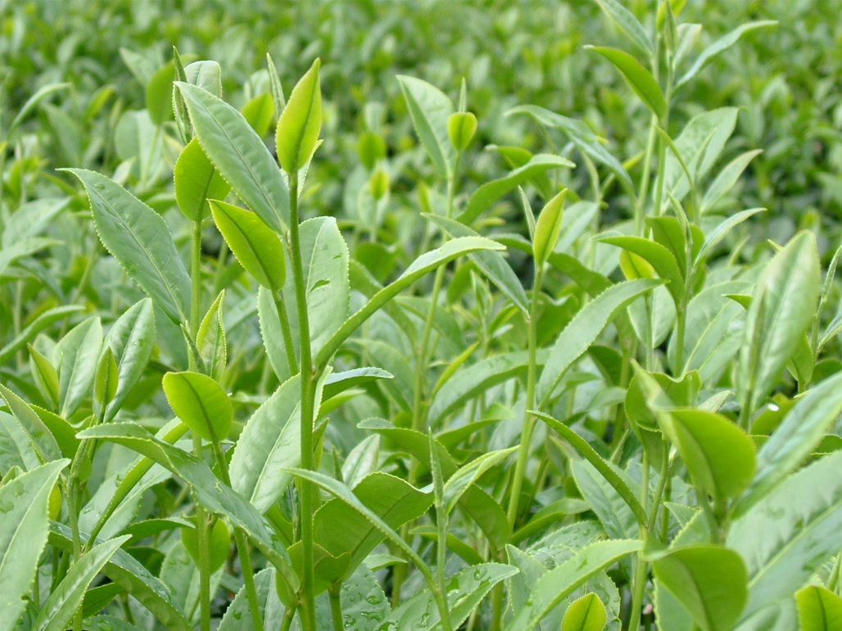
Chè

Slide 22
Quan sát lược đồ và đọc thầm SGK / 87
2. Tại sao Tây Nguyên lại thích hợp trồng cây công nghiệp?
Đất đỏ ba dan ở Tây Nguyên tơi xốp, phì nhiêu thuận lợi cho việc trồng cây công nghiệp lâu năm.

Slide 23
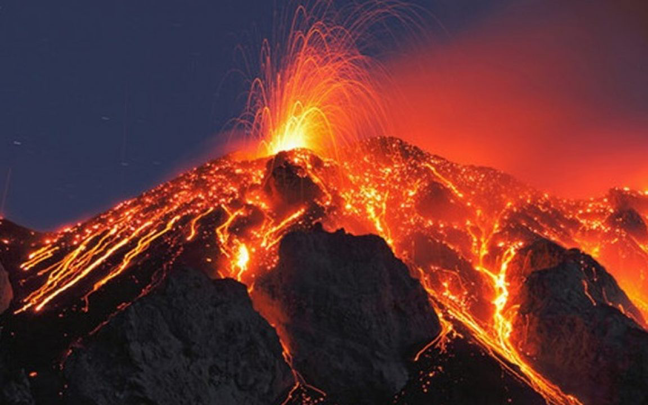
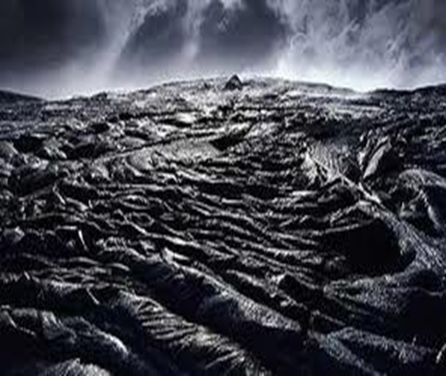
Xưa kia nơi này có núi lửa hoạt động. Đó là hiện tượng vật chất nóng chảy, từ lòng đất phun trào ra ngoài (gọi là dung nham) nguội dần, đông cứng lại thành đá ba dan.

Slide 24
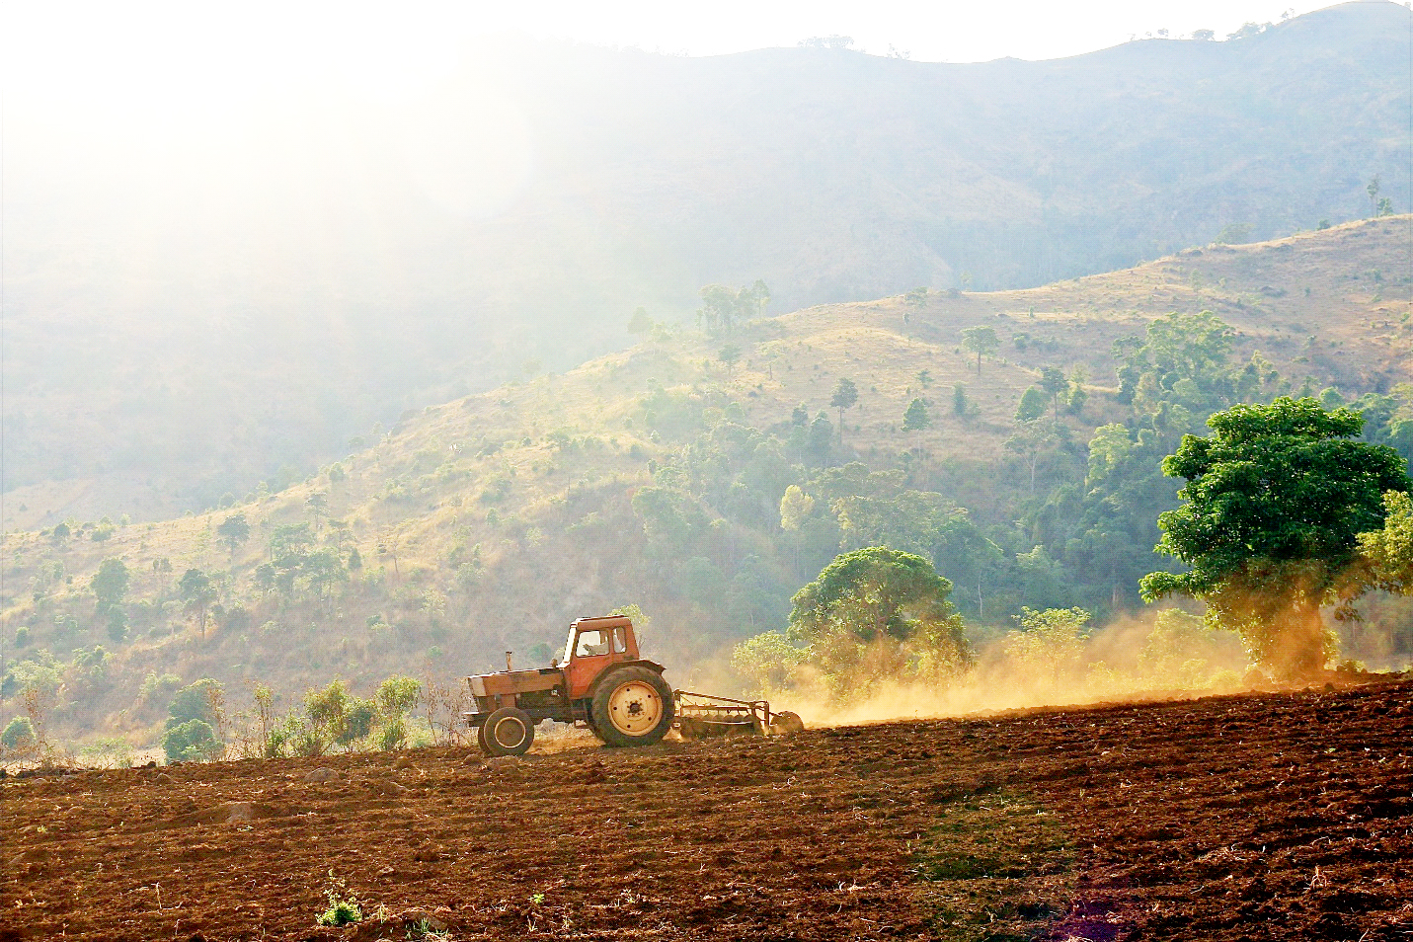
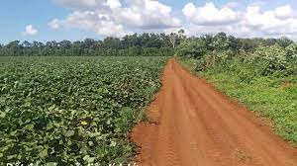
Trải qua hàng triệu năm, dưới tác dụng của nắng mưa, lớp đá ba dan trên mặt vụn bở tạo thành đất đỏ ba dan.

Slide 25

Quan sát lược đồ và đọc thầm SGK / 87
3. Cây lâu năm nào được trồng nhiều nhất ở đây?

Slide 26
Bảng số liệu về diện tích cây công nghiệp ở Tây Nguyên
Năm 2001
Năm 2017
Cây công nghiệp | Diện tích (ha)
Cà phê | 494 200
Cao su | 97 200
Chè | 22 358
Hồ tiêu | 11 000
Cây công nghiệp | Diện tích (ha)
Cà phê | 582 149
Cao su | 251 348
Chè | 27 000
Hồ tiêu | 85 000
Cà phê | 494 200
Cà phê | 582 149
Cây lâu năm được trồng nhiều nhất ở Tây Nguyên là
cây cà phê

Slide 27
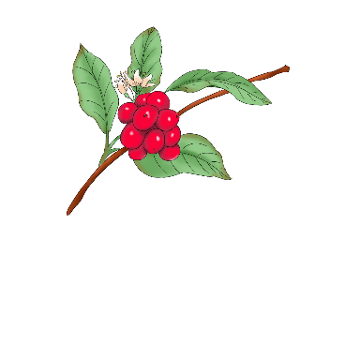

Vì sao được trồng nhiều nhất ở Tây Nguyên?
cây cà phê
Vì cây cà phê phù hợp với đất đai, khí hậu ở Tây Nguyên và có giá trị kinh tế cao.
Ở tỉnh nào có cà phê thơm ngon nổi tiếng?
Buôn Ma Thuột

Slide 28
02
Chăn nuôi trên đồng cỏ

Slide 29
Quan sát lược đồ và đọc thầm SGK / 88
1. Kể tên những vật nuôi chính ở Tây Nguyên.
bò
trâu
voi
Những vật nuôi chính ở Tây Nguyên là:

Slide 30
Quan sát lược đồ và đọc thầm SGK /88
1. Kể tên những vật nuôi chính ở Tây Nguyên.
Những vật nuôi chính ở Tây Nguyên là:
bò
,
trâu
,
voi
.

Slide 31
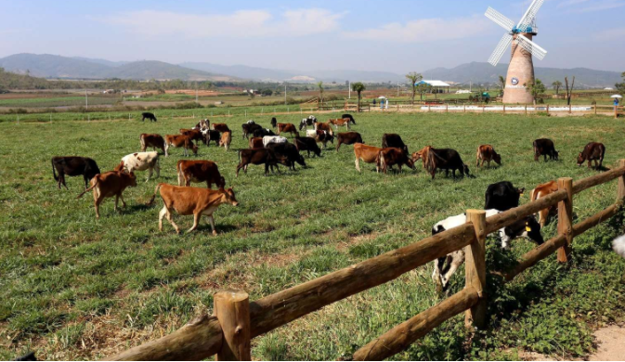
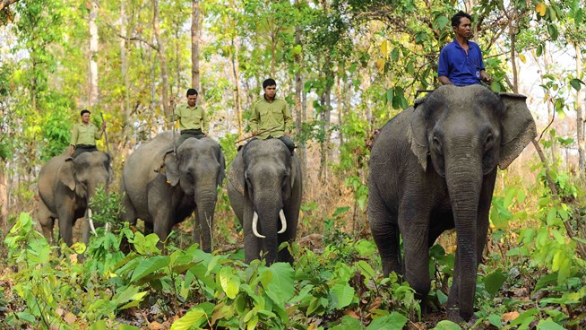
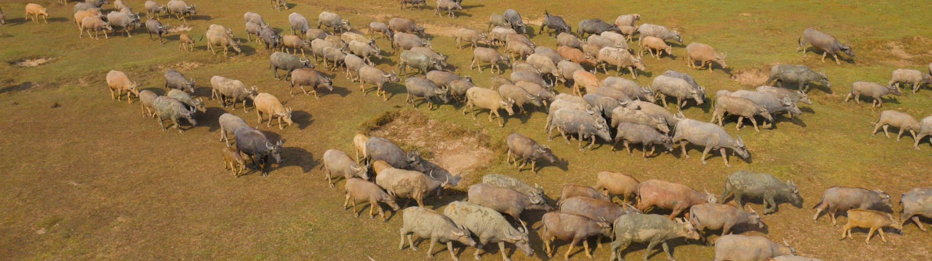
Bò
Voi
Trâu

Slide 32

Quan sát lược đồ và đọc thầm SGK / 88
2. Con vật nào được nuôi nhiều nhất ở Tây Nguyên?

Slide 33
Bảng số liệu về số lượng con vật được nuôi ở Tây Nguyên
Năm 2003
Năm 2017
Vật nuôi | Số lượng (con)
Bò | 476 000
Trâu | 65 900
Vật nuôi | Số lượng (con)
Bò | 785 200
Trâu | 114 000
Voi | 45
Dê | 121 000
Bò | 476 000
Bò | 785 200
Bò
là con vật được nuôi nhiều nhất ở Tây Nguyên.

Slide 34
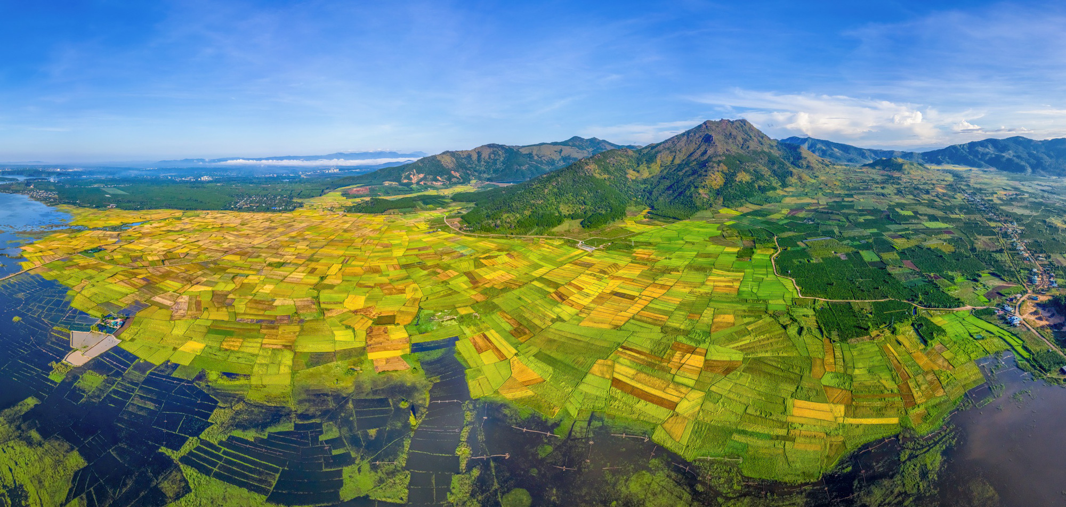
Tây Nguyên có những đồng cỏ xanh tốt, thuận lợi để phát triển chăn nuôi trâu, bò...

Slide 35

Ngoài trâu bò, nhắc đến Tây Nguyên là nhắc đến voi. Nuôi và thuần dưỡng voi là một nghề truyền thống ở Tây Nguyên. Vậy voi được nuôi để làm gì?
Ở Tây Nguyên, voi được nuôi để chuyên chở người, hàng hoá, phục vụ du lịch…

Slide 36
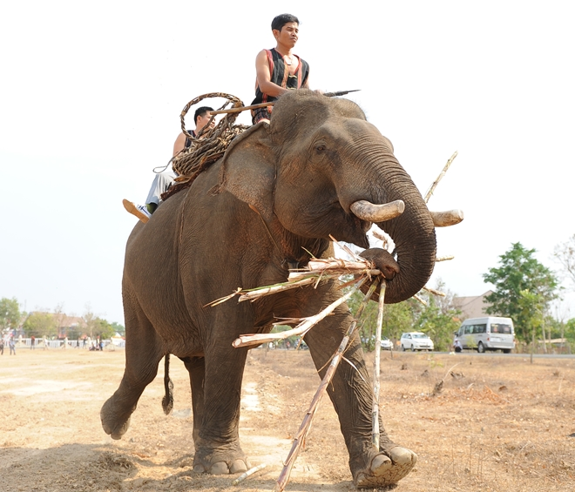
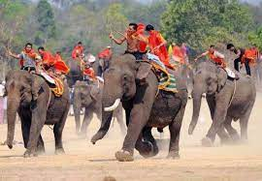
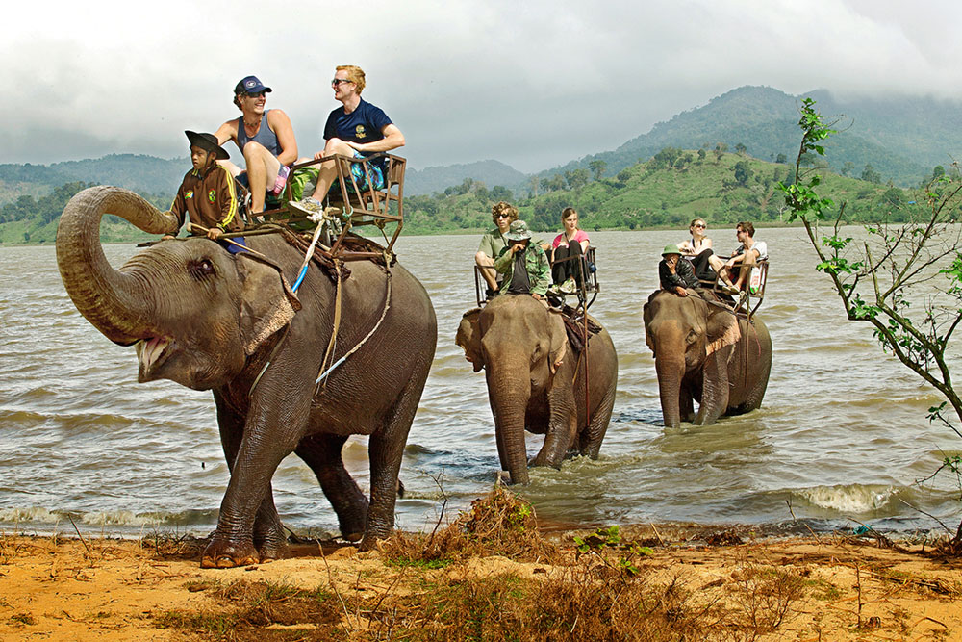
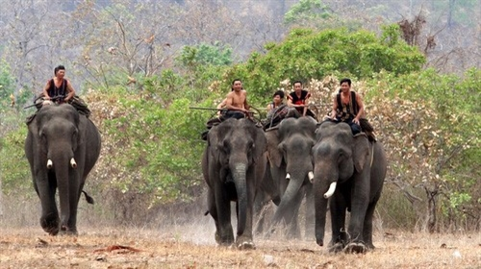

Slide 37

Ghi nhớ
Trên các cao nguyên ở Tây Nguyên có những vùng đất ba dan rộng lớn, được khai thác để trồng cây công nghiệp lâu năm như cà phê, cao su, hồ tiêu, chè và có nhiều đồng cỏ thuận lợi cho việc chăn nuôi trâu, bò.

Slide 38
Dặn dò
1
Tìm hiểu thêm một số hình ảnh về các loại cây trồng và vật nuôi ở Tây Nguyên.
2
Học thuộc ghi nhớ / 89.
3
Chuẩn bị bài tiếp theo.

Slide 39
CHÚC CÁC CON HỌC TỐT
CHÚC CÁC CON HỌC TỐT

